Slide 1



青岛大学未来研究院
未来战队 算法组
git &
能量机关 讲解

Slide 2

1
2
3
会 议 要 求
git 讲 解
Buff 讲 解

Slide 3

1
会议要求

Slide 4
於恩泽 周文正 孙海华
刘雨松 蒋瑞轩 张洋
刘家辉 付明杰 叶涟嘉

Slide 5
2
git 讲解

Slide 6
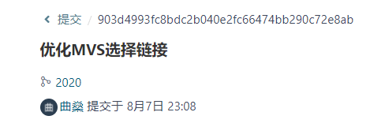
git简介
- Git是什么？
Git是目前世界上最先进的分布式版本控制系统（没有之一）。
- Git 参考：
廖雪峰博客https://www.liaoxuefeng.com/wiki/896043488029600
菜鸟教程https://www.runoob.com/git/git-tutorial.html
- Git如今已经各大主流IDE所集成，例如VS，VSC，JB全家桶
- Git将代码版本按照链式数据储存，每次的提交都有分配的一个commit码
- master分支 HEAD指针

Slide 7
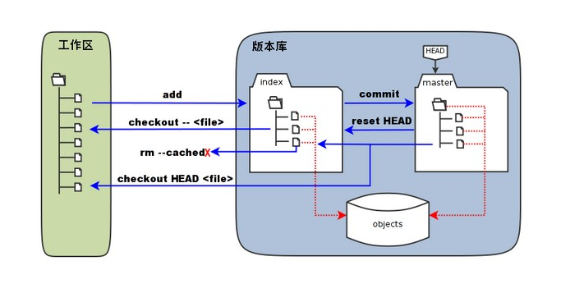
git基础
工作区：就是你在电脑里能看到的目录。
暂存区：英文叫 stage 或 index。一般存放在 .git 目录下的 index 文件（.git/index）中， 所以我们把暂存区有时也叫作索引（index）。
版本库：工作区有一个隐藏目录 .git，这个不算工作区，而是 Git 的版本库。
下面这个图展示了工作区、版本库中的暂存区和版本库之间的关系：

Slide 8
git基础指令
命令 | 说明
git init | 初始化仓库
git clone | 拷贝一份远程仓库，也就是下载一个项目。
git add | 添加文件到仓库
git status | 查看仓库当前的状态，显示有变更的文件。
git diff | 比较文件的不同，即暂存区和工作区的差异。
git commit | 提交暂存区到本地仓库。
git reset | 回退版本。
git rm | 删除工作区文件。
git mv | 移动或重命名工作区文件。
git log | 查看历史提交记录
git fetch | 从远程获取代码库
git pull | 下载远程代码并合并
git push | 上传远程代码并合并

Slide 9
git基础指令
git add
git commit
git push
git pull
git fetch
git stash
git status
git tag
git log

Slide 10
3
Buff讲解

Slide 11
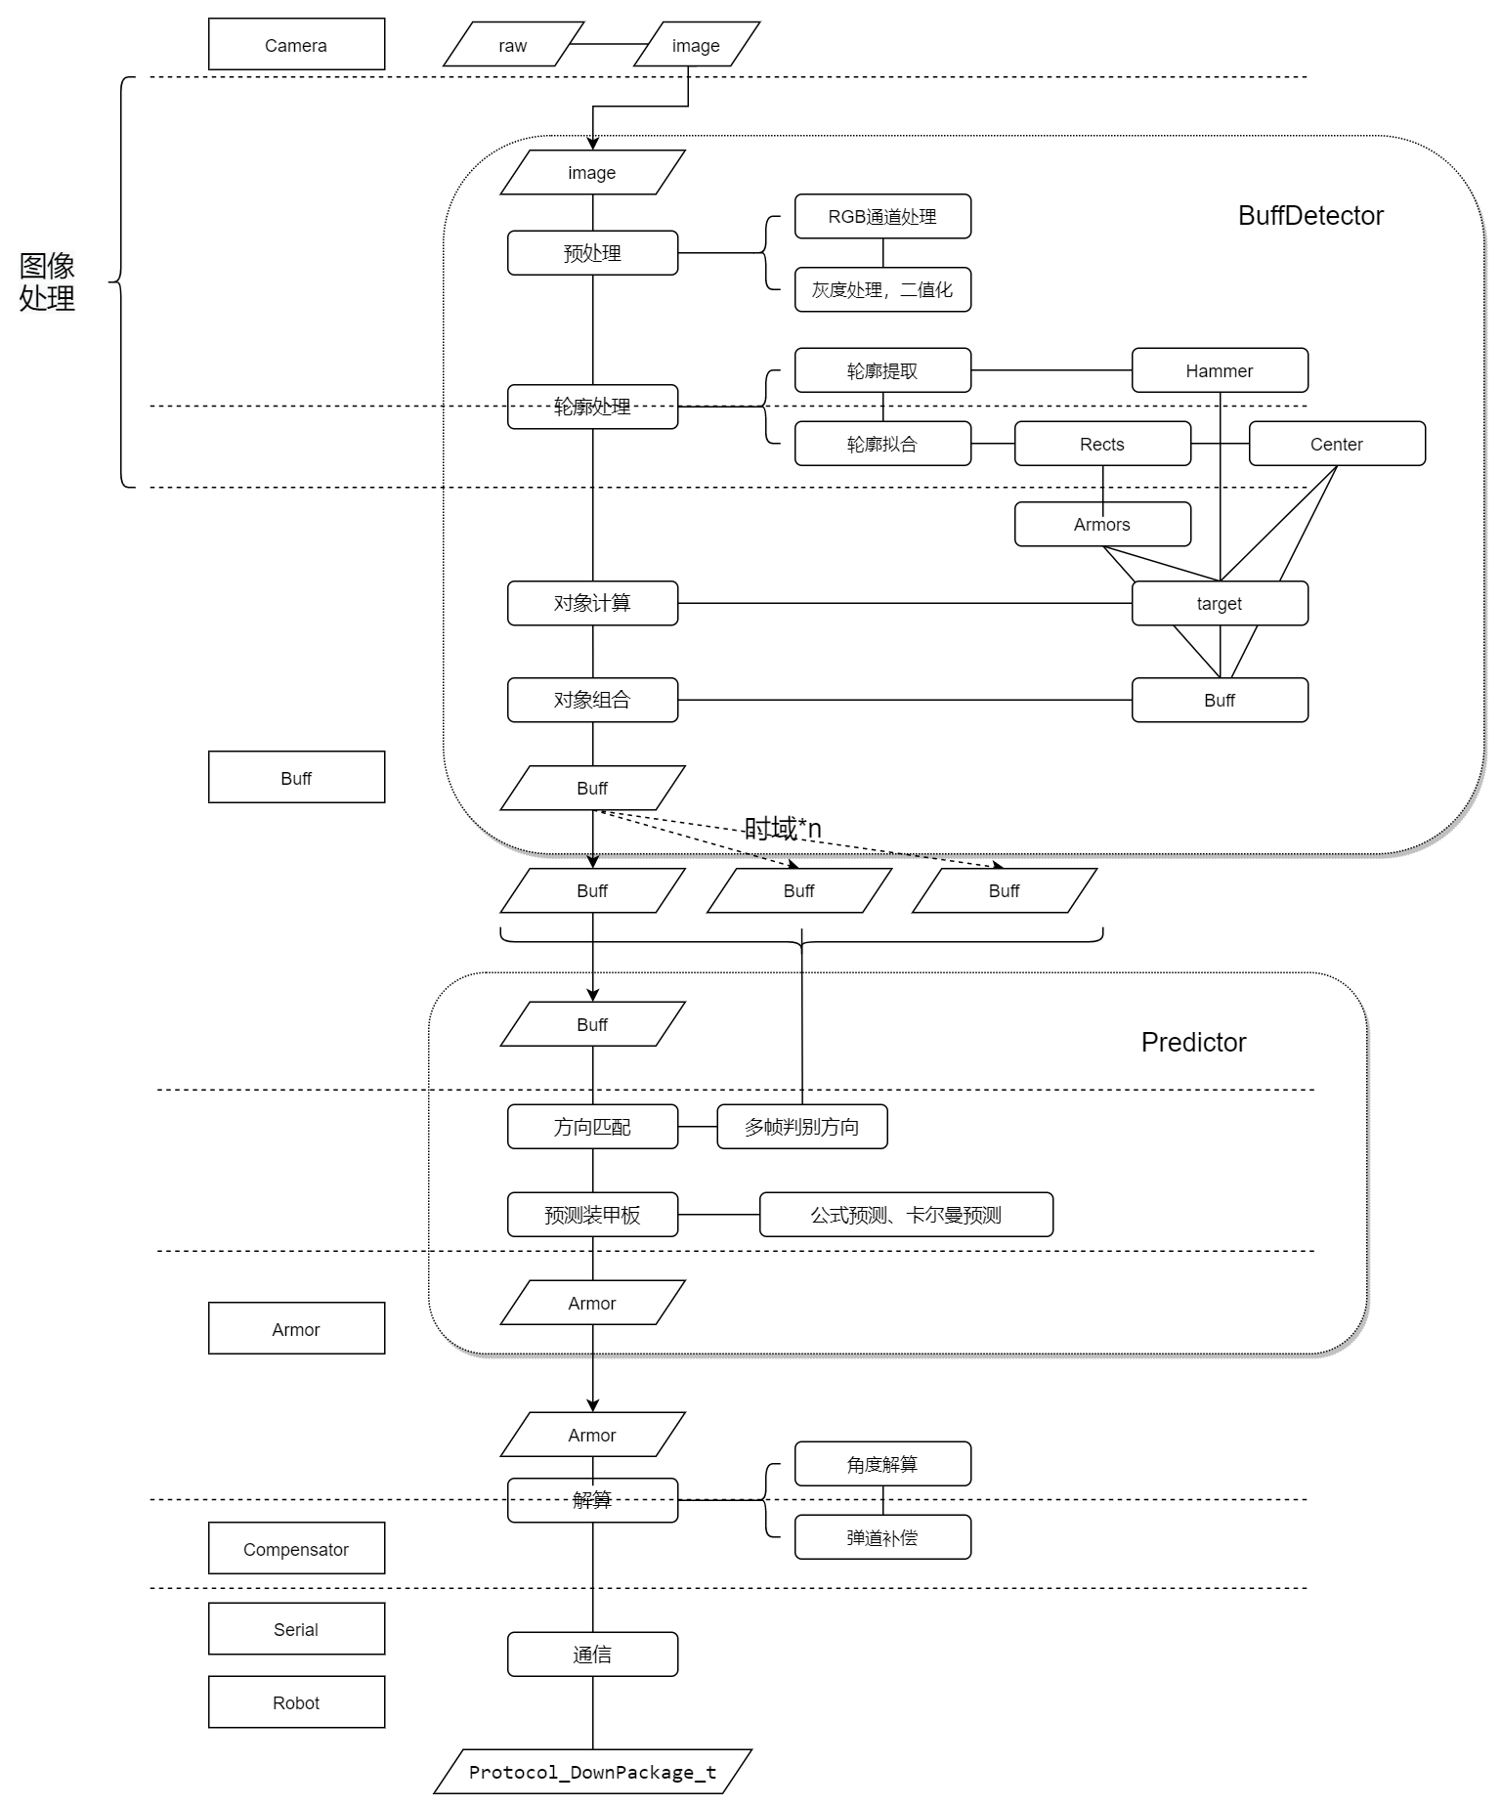

Slide 14

感谢
聆听

